Slide 1
Свёрточные нейронные сети.
Евгений Борисов

Slide 2

Свёрточные нейросети
модель нейрона
x_{i} - вход
w_{i} - вес связи
σ - функция активации
x₁
Σ
x₂
σ
a
x_{n}
состояние нейрона
1

Slide 3


Свёрточные нейросети
Свёрточные сети
Fukushima, Neocognitron (1980). "A self-organizing neural network model for a mechanism of pattern recognition unaffected by shift in position". Biological Cybernetics. 36 (4): 193–202. doi:10.1007/bf00344251.
Y. LeCun, B. Boser, J. S. Denker, D. Henderson, R. E. Howard, W. Hubbard and L. D. Jackel: Backpropagation Applied to Handwritten Zip Code Recognition, Neural Computation, 1(4):541-551, Winter 1989.

Slide 4


Свёрточные нейросети
Операция свёртки
g -ядро свёртки
- берём точку с окрестностью,
- поэлементно умножаем эту матрицу на ядро, результат суммируется и записывается как новое значение данной точки
- процедура повторяется для всех точек изображения.

Slide 5
Свёрточные нейросети
примеры ядер свёртки
копирование (без изменений)
сдвиг влево на 1 пиксел
сглаживание или усреднение по окрестности (box ﬁlter)

Slide 6


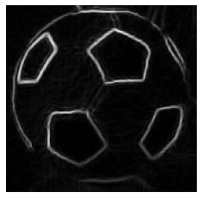
Свёрточные нейросети
примеры ядер свёртки
сглаживание или усреднение
по окрестности (box ﬁlter)
результат применения
фильтра Собеля

Slide 7

Свёрточные нейросети
Свёрточная сеть
свёрточный слой (convolution)
слой подвыборки (subsumpling)
cлой MLP

Slide 8


Свёрточные нейросети
Свёрточный слой
n ядер
выполняем свёртку
получаем n карт признаков

Slide 9


Свёрточные нейросети
слой подвыборки (subsumpling)
уменьшение размера входной карты признаков (обычно в 2 раза). методом выбора максимального элемента (max-pooling)
карта признаков разделяется на ячейки 2х2 элемента
из ячеек выбираем максимальные по значению

Slide 10

Свёрточные нейросети
VGG-16
https://arxiv.org/pdf/1409.1556.pdf
https://neurohive.io/en/popular-networks/vgg16/

Slide 11
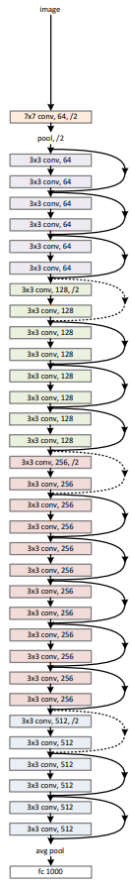
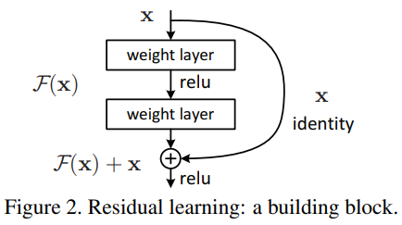
Свёрточные нейросети
ResNet (Residual Network)
https://arxiv.org/pdf/1512.03385.pdf
cоединения быстрого доступа

Slide 12
Свёрточные нейросети
Датасеты
MNIST (National Institute of Standards and Technology)
CIFAR-10 (Canadian Institute for Advanced Research)
Pascal VOC (Visual Object Classes )
ImageNet

Slide 13
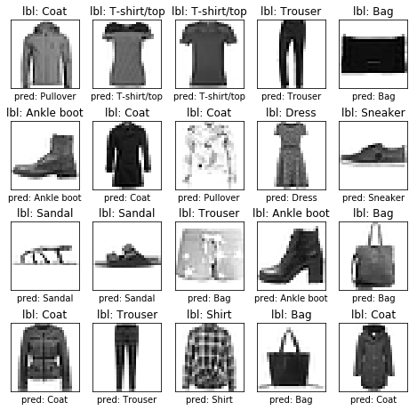

Свёрточные нейросети
MNIST (National Institute of Standards and Technology)
28x28 grayscale, 60K training images, 10K testing images, 10 classes
https://github.com/zalandoresearch/fashion-mnist
https://ru.wikipedia.org/wiki/MNIST_(база_данных)

Slide 14
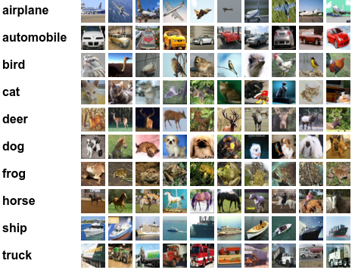
Свёрточные нейросети
CIFAR-10 (Canadian Institute for Advanced Research)
32x32 color, 60K images, 10 classes
https://www.cs.toronto.edu/~kriz/cifar.html

Slide 15
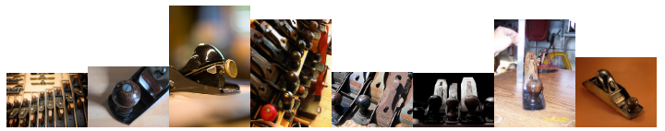
Свёрточные нейросети
ImageNet
14M изображений, 21K категорий
http://www.image-net.org
ILSVRC (ImageNet Large Scale Visual Recognition Challenge)

Slide 16

Свёрточные нейросети
Pascal VOC (Visual Object Classes )
11K images, 20 classes, 27K ROI annotated objects and 7K segmentations
http://host.robots.ox.ac.uk/pascal/VOC/pubs/everingham10.pdf

Slide 17
Свёрточные нейросети: литература
git clone https://github.com/mechanoid5/ml_lectorium.git
Борисов Е.С. Классификатор изображений на основе свёрточной сети. -- http://mechanoid.su/ml-lenet.html
Николенко С., Кадурин А., Архангельская Е. Глубокое обучение. Погружение в мир нейронных сетей. - "Питер", 2018 г.

